Slide 1
YEDAC - Young Entrepreneurship – Developing in Action.
Европейски ден на предприемача 2015г.
Как се възпитават чувство на инициатива и предприемачество?
European Commission DG Enterprise & Industry

Slide 2
Проектът YEDAC
Проектът YEDAC има за цел да разработи методология и практически модели за развиване на ключовата компетенция инициативност и предприемачески умения сред учениците в средния курс на обучение – 13-16г.
Проектът YEDAC (2013-2015) е разработен от международен консорциум от университети и центрове за иновации от 6 страни в ЕС (http://www.yedac.eu).

Slide 3
Моделът на YEDAC
Активно учене
Учебни предмети
Чуждоезиково обучение
БЕЛ
Проекти, извлечени от реални проблеми
Биология
Изкуство
Ученици
Физика
Обратна връзка
Продукти
Математика
Обратна връзка
Учители
Общност

Slide 4
ПРОЦЕСНИЯ МОДЕЛ НА Yedac
Модел за програма за преподаване на предприемачество

Slide 7
Модел за практическо планиране
Процесният модел дава насоки и подпомага учителите
Моделът илюстрира как може да бъде организирана предприемаческа програма за обучение
Важно е да се наблегне, че процесът не е линеен. Учениците могат да променят последователността и интензивността, ако е необходимо.

Slide 8
Процеса
Процесът се състои от три основни фази:
ПРОУЧВАНЕ
РАЗРАБОТВАНЕ
ПРЕДСТАВЯНЕ

Slide 9
ФАЗА 1: ПРОУЧВАНЕ
Предприемаческа работилница:
Учителят и учениците обсъждат и достигат до общо разбиране на понятията предприемач, предприемачество и предприемачески умения и намират примери и и илюстрации. Помага се на учениците да оценят своите предприемачески умения.
Тематична работилница:
Учителят представя една тема, свързана с региона и поставените цели на обучението по тази тема. Учениците започват да правят изследвания по темата.

Slide 10
ФАЗА 2: РАЗРАБОТВАНЕ
Три семинара
Работилница за идеи:
учениците и партньорите работят съвместно по разработването на идеи за услуги или продукти, свързани с темата. Най-добрите идеи се избират за да се разработят в последствие.
Работилница за планиране:
С подкрепата на учителя учениците сформират екипи, определят индивидуални учебни цели и планове за конкретен проект.
Работилница за производство:
учениците разработват своята идея, услуга, концепция или продукт и произвеждат прототип. Ако е възможно, прототипът се тества в реални условия.

Slide 11
ФАЗА 3: ПРЕДСТАВЯНЕ
Работилница за представяне: учениците представят своята работа и бъдещите перспективи за осъществяването на идеята в реална среда.
Оценяване:
учениците оценяват процеса, техните собствени компетенции и учебните цели

Slide 12
Хоризонтален процес
Работилниците по учебните предмети трябва да бъдат интегрирани непрекъснато в целия процес, за да се гарантира, че учениците имат възможности да надградят и да получат знания и инструментариум от съответните учебни предмети.
Време за размисъл - уверете се, че учениците разполагат с достатъчно време да осмислят процеса, преживяванията си и натрупаните нови знания, непрекъснато и по време на целия процес

Slide 13
Методически карти
Учебни материали за подпомагане на обучението по предприемачество

Slide 14
Методическите карти са…
… материал, който в комбинация с процесния модел на YEDAC подпомага предприемаческото обучение
… са предназначени, както за учениците, така и за учителите

Slide 15
Информацията на картите
Всяка карта съдържа кратко и ясно обяснение на метода или инструмента, който може да подпомогне осъществяването на процеса
На края на всяка карта е посочено на кой семинар може да се използва

Slide 16
От едната страна
От другата страна
Дефиниция
Как да
Цветен код
Семинар

Slide 17
 | Семинар | Общи метод карти | Метод карти за учителите | Метод карти за учениците
 | Подготовка |  | Тема Мрежа Учебни цели
Проучване | Предприемачество |  | Диалог за предприемачеството Диалог за предприемачески компетенции | Самооценка
 | Тема | Проучване Интервю Наблюдение
 | Идеи | Мозъчна атака Вдъхновяваща вселена Положително/отрицателно
Разработване | Планиране | Времеви граници Разпределяне на роли |  | Индивидуални цели
 | Производство | Скициране Модел на потребител Съвместно създаване Физически прототип
Представяне | Представяне | Разказване на истории Опит на потребителя Филм
 | Оценка | Направено и предстои да бъде направено Научено и предстои да бъде научено |  | Самооценка

Slide 18
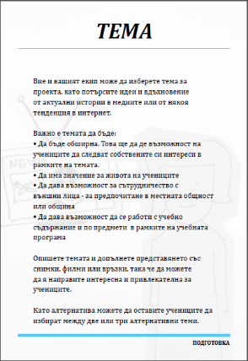
Методични карти за учителите (Сини)
Предназначени са да се използват само от учителите
Фокусират се върху подготовката и първата фаза на програмата

Slide 19
Общите методични карти (зелени)
Това са методични карти, които са предназначени да се използват съвместно от учителите и учениците.
Показват методи за различни дейности в процеса.

Slide 20
Пилотни проекти В България
“Играем и творим” – създаване на кътове за изкуства в двора на училището – 144 СОУ
Организиране на приключенски маршрут, с. Орешене
Изготвяне на туристическа програма в гр. Костинброд
“Да намерим надежда в Надежда” – създаване на кътове и програми за свободна обмяна на книги - 54 СОУ
Залесяване срещу наводненията – с. Горна Малина

Slide 21
ИЗВОД от Внедряването на модела на YEDAC
Активното учене носи нови предизвикателства за учителите и за учениците.
Близко до реалния живот, с позитивни и негативни последици
Включват се нови хора в обучението – родители, специалисти, експерти
Организиране и осъществяване на дейности извън класните стаи
Повишава мотивацията за овладяване на теоретични знания, интердисциплинарен подход при решаване на проблеми.

Slide 22
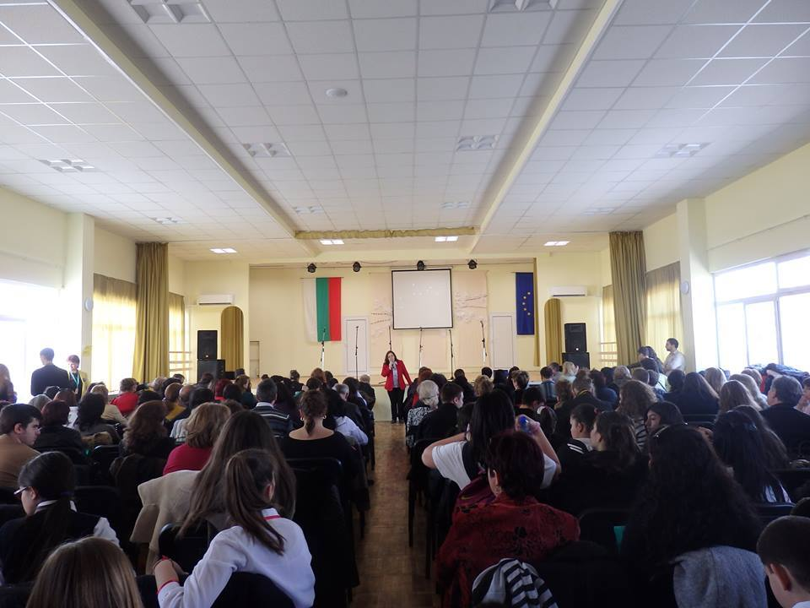
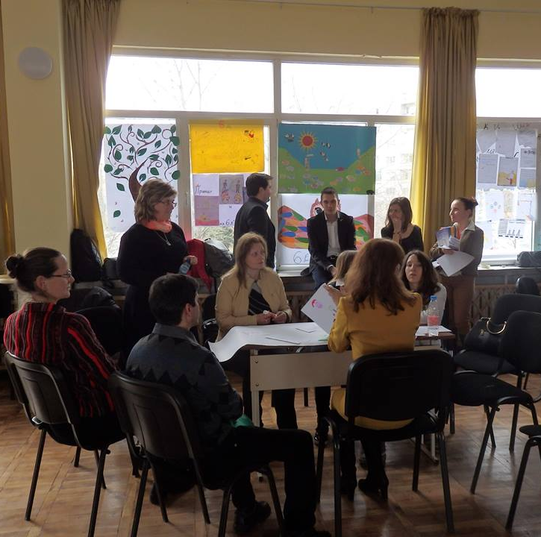

Slide 23
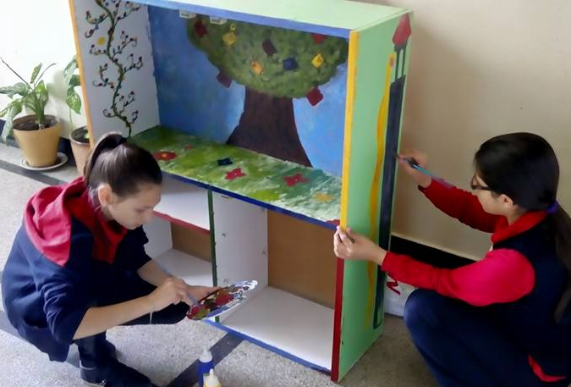
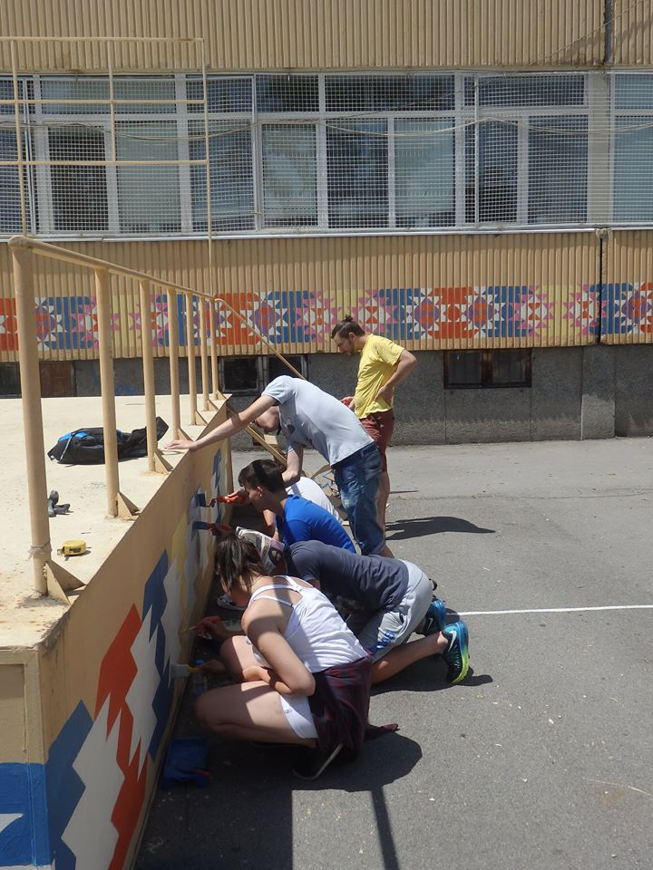
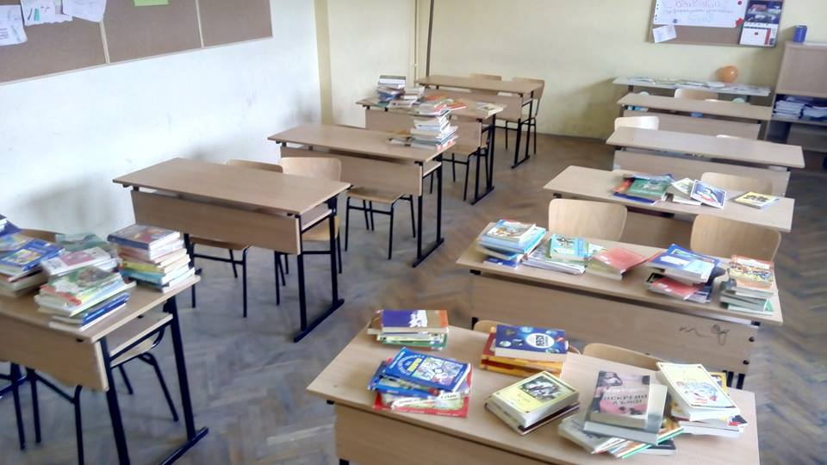
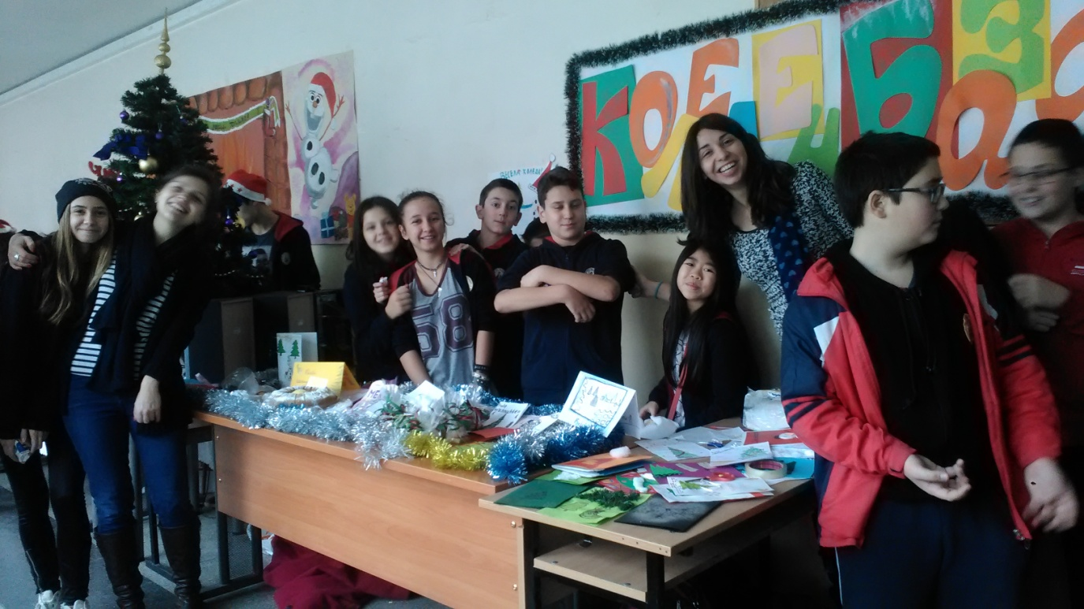

Slide 24
Благодаря за вниманието!
В екипа по проекта участваха:
Проф. Красен Стефанов, ФМИ, СУ
Доц. Елиза Стефанова, ФМИ, СУ
Гл. ас. Николина Николова, ФМИ, СУ
Ас. Албена Антонова, Стопански факултет, СУ

